Slide 1
今後のインフォームドコンセント、
共同意思決定（SDM)について
日本医科大学武蔵小杉病院
腫瘍内科
勝俣範之

Slide 2
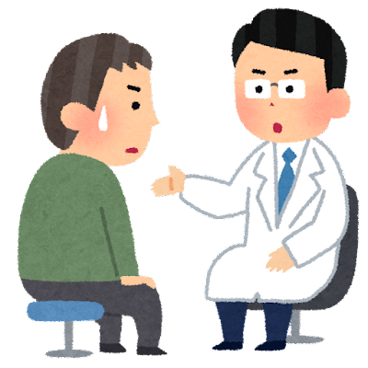
医師と患者のコミュニケーションギャップ
進行がんで、がんを治すことはできない
何とか治す方法はないのか？
いくら治療やっても効果はない
少しでも良い方法があるなら試したい
余命は〇〇くらいだろう
少しでも良い方法があるなら試したい
ちっとも医師は患者の気持ちをわかってくれない
病状を受け入れてもらわないと

Slide 3
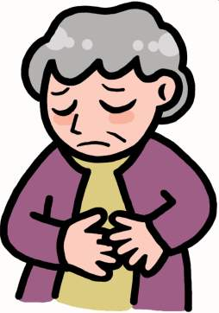
「あなたには、手術をお勧めする。手術しなければ、命の補償はできない。手術を拒否するなら、今後一切この病院で治療を受けないということの同意書にサインをしてくれ」と言われ、ショックを受けました。
患者さんの声
「あなたには、標準医療は終了しました。これ以上治療はありません。
余命は3ヶ月。今後はホスピスを勧めます。旅行でもしたら良いと思う。」
脅迫型
インフォームド・コンセント
進行がんで、抗がん剤をやっていたが、効果なく、次の治療の選択肢として
1.抗がん剤A（効果20％）
2.抗がん剤B（効果30％だが副作用強い）
3.緩和ケア
どれにするか、次までに決めてきてください、と言われた。
見放し型
インフォームド・コンセント
自己責任押し付け型（松竹梅型）
インフォームド・コンセント

Slide 4
意思決定の時代的変化
医師が情報を持ち、医師が決める
患者が情報をもらい、患者が決定する
医師と患者が情報を共有し、決定も共有する
オレが決める型
自己責任押付型
松竹梅型
共有型
Informed Decision Making
Shared Decision Making (SDM)
パターナリズム
N Engl J Med. 2012;366:780
中山和弘 小児外科 2017;49(4):350

Slide 5
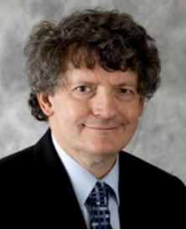
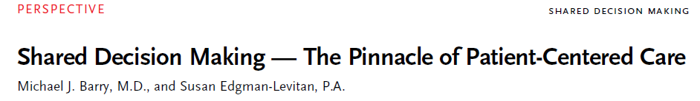
Shared decision making
(SDM：共同意思決定)とは
「患者中心の医療」
Michael Barry, MD
Primary Care Physician, Massachusetts General Hospital
N Engl J Med. 2012;366:780

Slide 6
理想的ながん診療
看護師
がん専門看護師
化学療法認定看護師
緩和ケア看護師
リエゾン看護師
薬剤師
医師
がん専門薬剤師
がん薬物療法認定薬剤師
外科医
腫瘍内科医
放射線治療医
精神科医
緩和ケア医
患者さん
栄養士
心理療法士
ボランティア
家族
ソーシャルワーカー

Slide 7
日本のがん診療の実際？
家族
看護師
がん専門看護師
化学療法認定看護師
緩和ケア看護師
リエゾン看護師
患者さん
薬剤師
がん専門薬剤師
がん薬物療法認定薬剤師
医師
栄養士
心理療法士
ボランティア
ソーシャルワーカー

Slide 8
Shared Decision Making：SDMの実際
情報を提供する
目的・内容・リスク・利益他治療との比較
質問・自分の希望を 伝える
提案する、意見を調整する
納得する
→満足する
双方向のコミュニケーション

Slide 9
EBM：Evidence-based Medicine:
エビデンス・ベースド・メディシン（根拠に基づく医療）の３要素
医療者の専門性
科学的データ
（エビデンス）
手術
診察法
コミュニケーション能力
チーム医療
科学文献のデータ
学会発表
患者の
希望・価値観
個人の尊重
価値観・生活の質
最善の医療
Evidence-Based Medicine: How to Practice and Teach EBM (2nd ed.)
by Sackett DL; Churchill Livingstone. 2000.

Slide 10
EBMの３要素
～早期がんの場合～
科学的データ
医療者の専門性
確立したエビデンスと選択肢
パターン化しやすい
患者の希望・価値観
治癒を目指す点で
比較的均一
再発を減らし
治癒を目指す

Slide 11
EBMの３要素
～進行・再発がんの場合～
医療者の専門性
適切なコミュニケーション
全身状態・予後の評価
科学的データ
限定されている
Narrative-based Medicineの要素
患者の希望・価値観
がんとより良い共存を目指す
個人個人異なる。
時間・環境・
情報などにより変化

Slide 12
「生活の質」とは？
個人個人違います
大切にしたいこと、楽しみにしていること

Slide 13
あなたの大切にしたいことを医療者と話し合いましょう
家族と普通の生活がしたい
カラオケが楽しみ
趣味の楽器演奏を続けたい
婚約者と結婚式をあげたい
世界一周旅行に行きたい
働き続けたいので、通院で治療してほしい

Slide 14
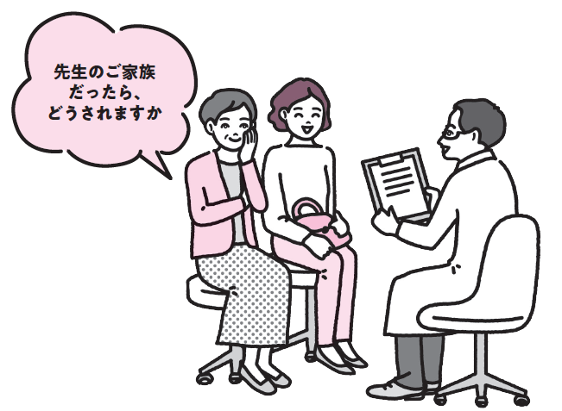
医師との上手なコミュニケーションとは
相談する時間をつくってもらえるように頼む
ベテランの看護師などを味方にする
医師の本音を聞き出すキラーワードを使う
「あなたと家族を守る
がんと診断されたら最初に読む本」より

Slide 15

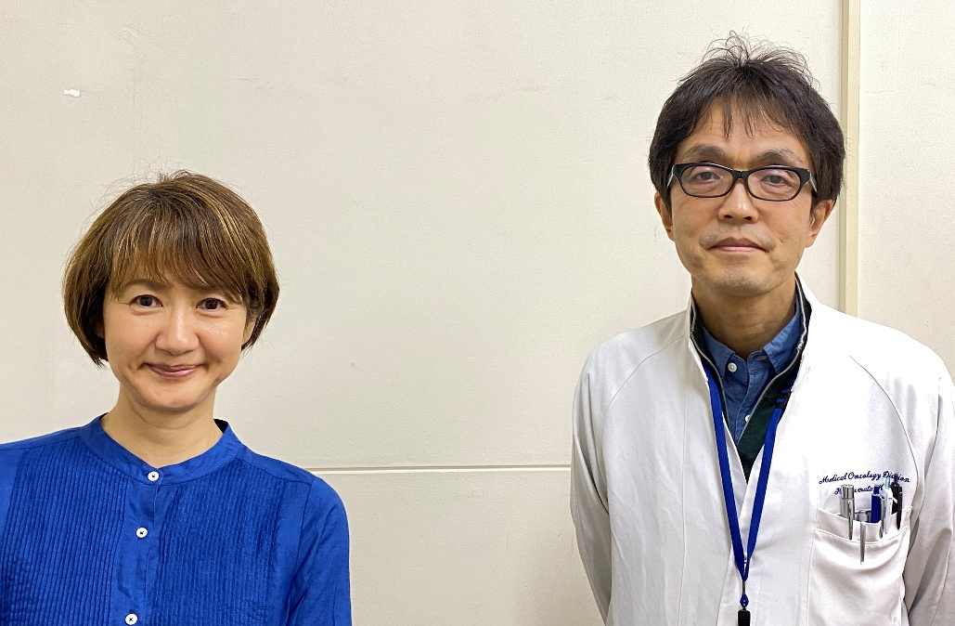



ご静聴ありがとうございました。
￥You Tube 古村比呂さんと
がんを学ぼう、HIRAKU
2024年2月1日発売
がん患者さんの笑顔と希望のために
Notes:
15

